Slide 1

SANEAMENTO BÁSICO
REGIONALIZAÇÃO DOS SERVIÇOS
Comissão de Desenvolvimento Regional e Turismo - CDR
Senado Federal - 12.08.2025 – 14h30

Slide 2
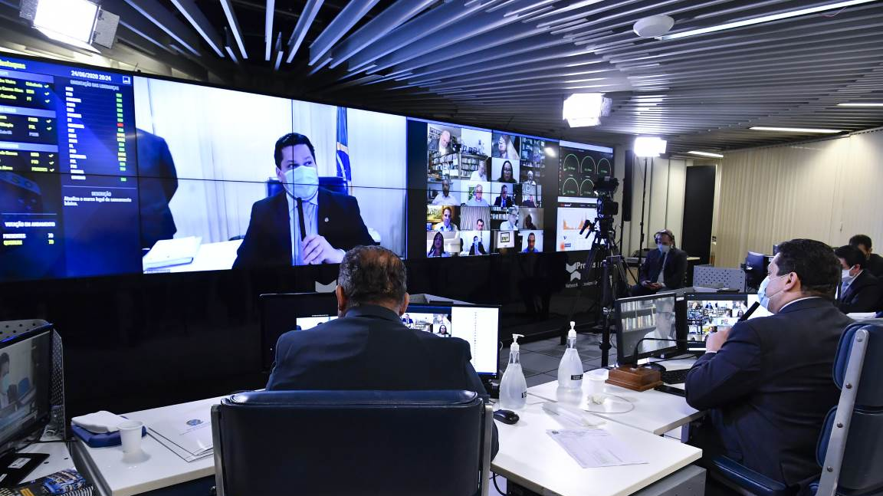
MARCO NORMATIVO DO SANEAMENTO
LEI N.º 11.445/2007 +
LEI N.º 14.026/2020

Slide 3
PRINCIPAIS VETORES DA TRANSIÇÃO SETORIAL A PARTIR DO NOVO MARCO:

Slide 4

VETOR 1:
UNIVERSALIZAÇÃO
- 99% COM ÁGUA POTÁVEL
- 90% COM COLETA E TRATAMENTO DE ESGOTOS
- ATÉ 31.12.2033

Slide 5
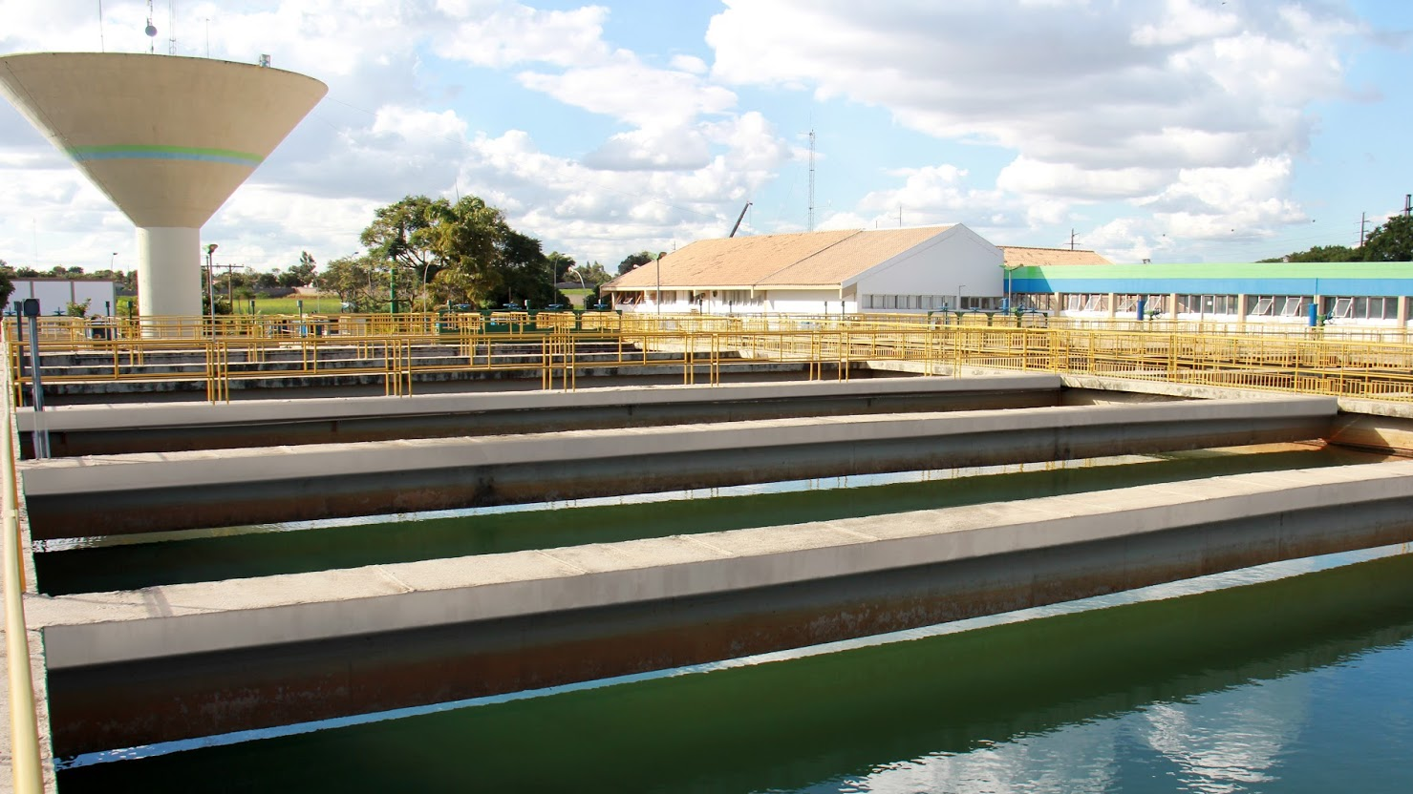
VETOR 2:
ALTERAÇÃO DA ESTRUTURA SETORIAL:
- SELEÇÃO COMPETITIVA DO PRESTADOR
- FORMALIZAÇÃO DAS RELAÇÕES EM CONTRATOS

Slide 6

VETOR 3:
PRESTAÇÃO REGIONALIZADA: INVESTIMENTOS CRUZADOS

Slide 7

VETOR 4:
REGULAÇÃO NACIONAL
(E NÃO APENAS FEDERAL)

Slide 8
APÓS A LEI 14.026/2020, HÁ UMA ALTERAÇÃO DA ESTRUTURA COMPETITIVA NO SANEAMENTO
CONCESSÕES REGIONALIZADAS PASSAM A SER O MODELO PREFERENCIAL

Slide 9
RAZÃO PARA CONCEDER: UNIVERSALIZAÇÃO
- 99% COM ÁGUA POTÁVEL
- 90% COM COLETA E TRATAMENTO DE ESGOTOS
- ATÉ 31.12.2033

Slide 10
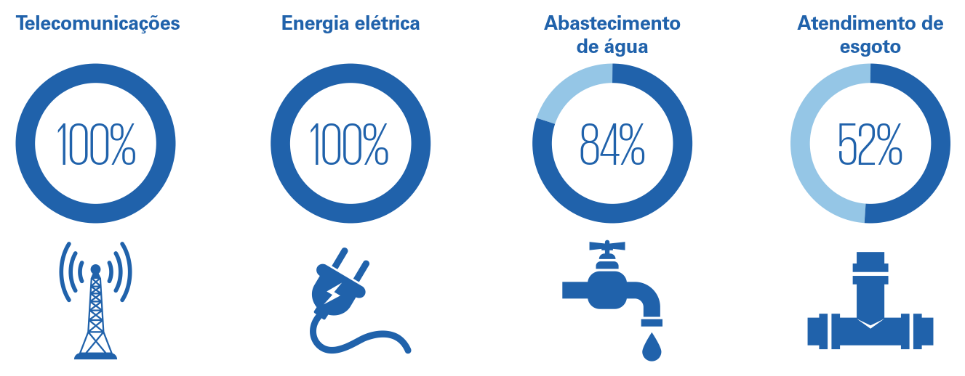
CENÁRIO 2022 - UNIVERSALIZAÇÃO:
85%
56%
KPMG | Abcon | SINISA 2022

Slide 11


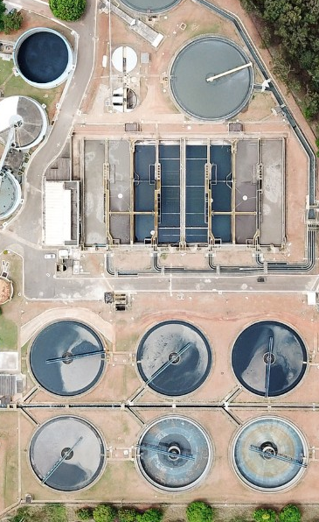
QUAL A DIFERENÇA PRINCIPAL?
VOLUMES DE INVESTIMENTO

Slide 12
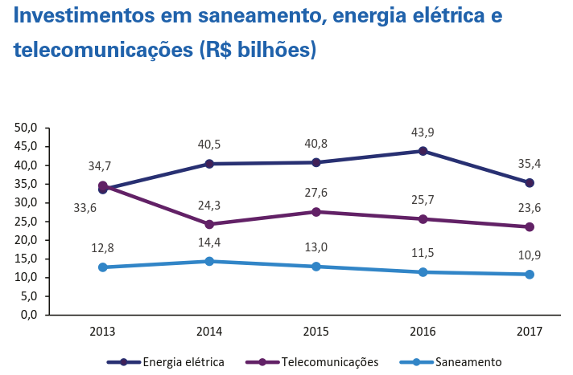

Slide 13
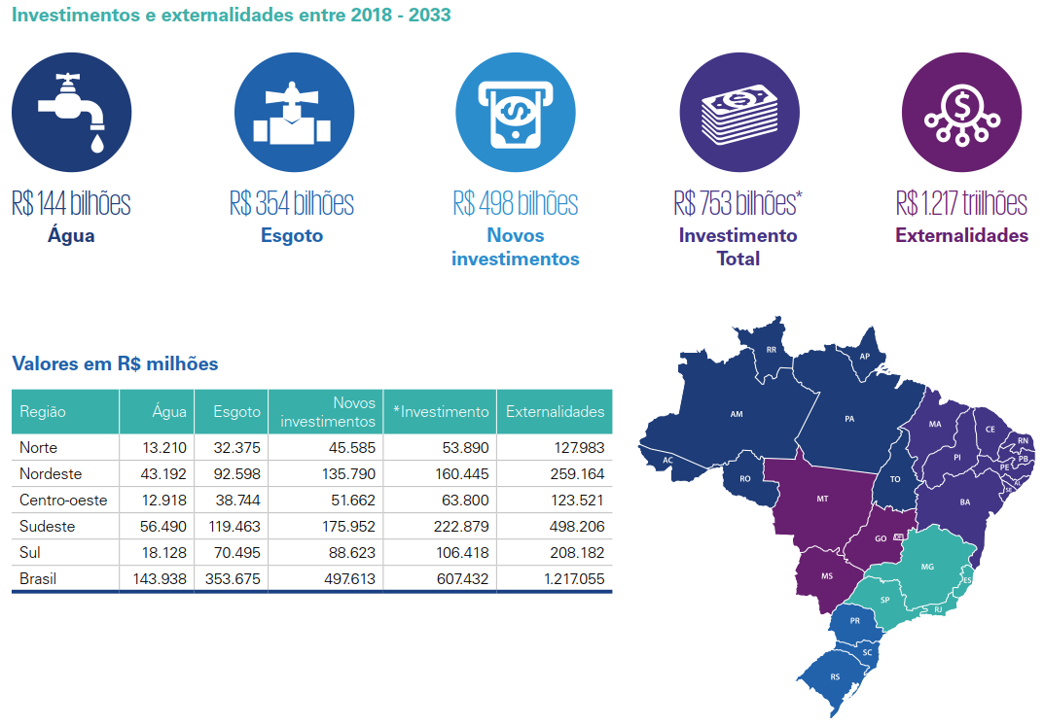
INVESTIMENTOS NECESSÁRIOS PARA UNIVERSALIZAR

Slide 14

ATRAÇÃO DE CAPITAL PRIVADO +
INSERÇÃO DA COMPETIÇÃO NA CADEIA PRODUTIVA +
REGIONALIZAÇÃO

Slide 15
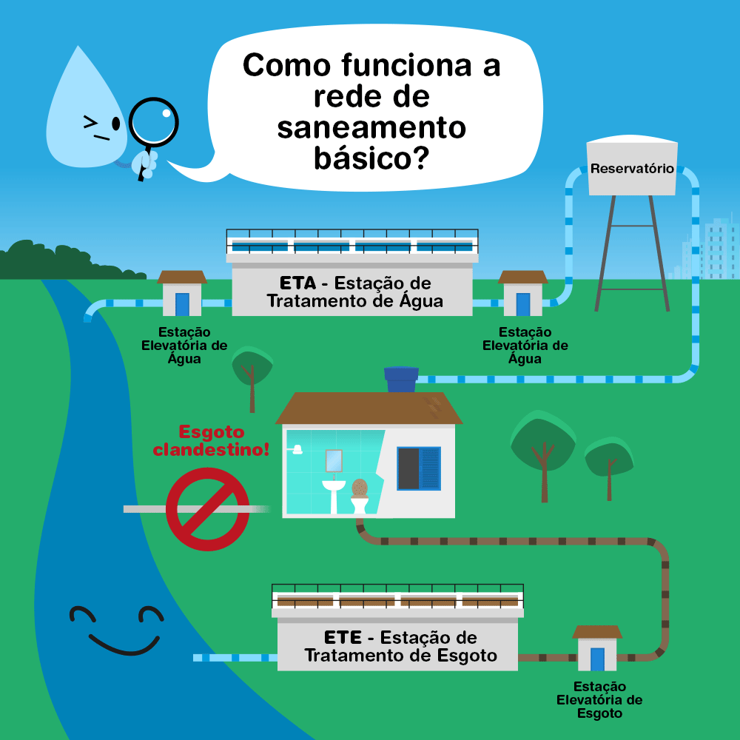
Monopólio natural
Dificuldade de inserção da competição na cadeira produtiva

Slide 16
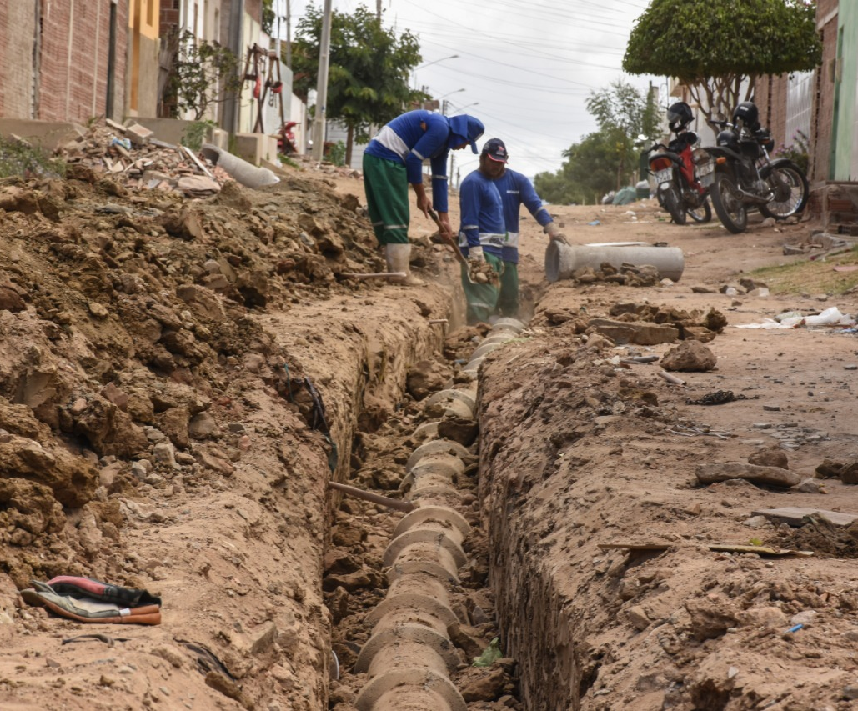
DESAFIO: ECONOMIA DE ESCALA
Monopólio natural
Projetos de saneamento básico são intensivos de capital e se beneficiam com ganhos de escala
  Base de Usuários: Recuperação dos investimentos se dá em longo prazo por meio de tarifas. Base de usuários ampla é relevante para a sustentabilidade econômico-financeira.
  Redução do Custo: Economia de escala com redução do custo operacional.
Resultado: Universalização sustentável dos serviços é um desafio maior para municípios de pequeno porte.

Slide 17

SOLUÇÃO: INVESTIMENTOS CRUZADOS
Solução de Economia de Escala: Ampliar a base de usuários por meio da congregação econômica de Municípios;
Ampliação é mais efetiva com a unificação de municípios maiores (com maior sustentabilidade) com menores (menos sustentáveis).

Slide 18
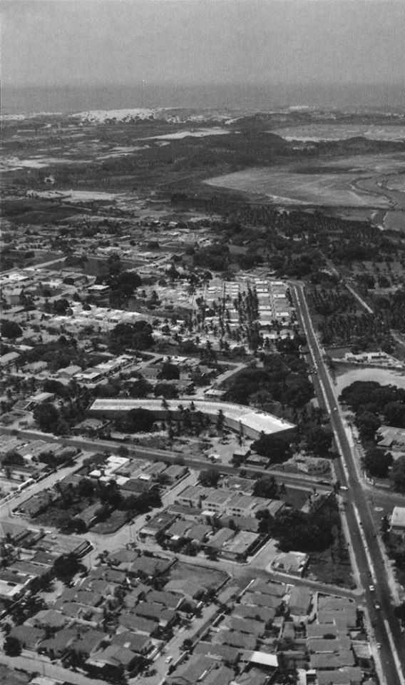
SOLUÇÃO DÉC. 1970
PLANASA
Déc. 1960 (final)-1970 - 93,23% dos 3.687 municípios possuíam população inferior a 25 mil habitantes.
Atribuição pelo Ministério do Interior ao BNH para o financiamento da ampliação do sistema;
Solução: Criação de Planos Estaduais / Empresas Estaduais;
  Financiamento federal do setor por meio de empresas estaduais (empresas públicas ou sociedades de economia mista).
  Municípios, caso quisessem receber recursos, deveriam transferir os serviços para as empresas estaduais.
Solução centralizadora, vertical e estatizante para economia de escala e investimentos cruzados

Slide 19
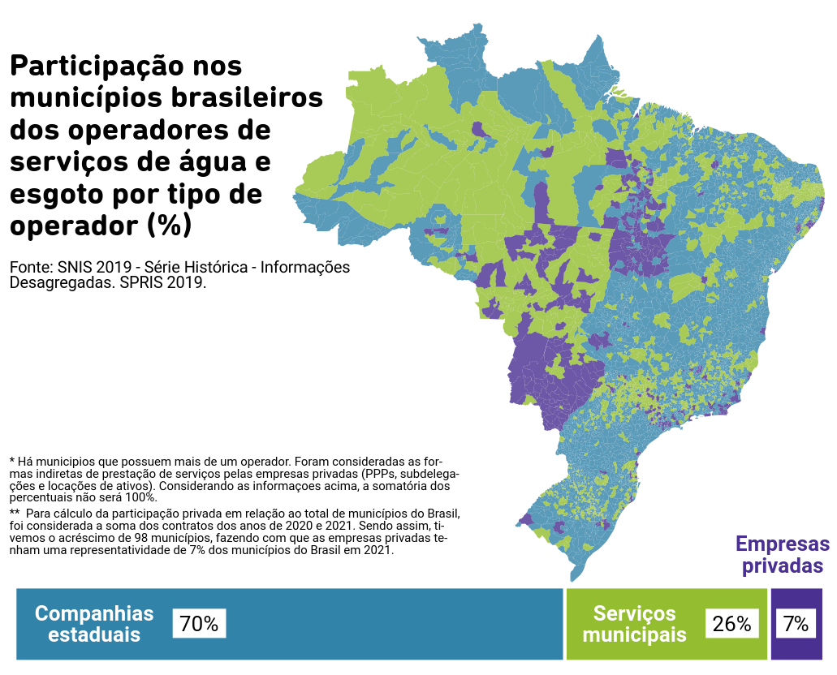
RESULTADO:
ESTRUTURA SETORIAL
2019-2020
(PERÍODO DA REFORMA)
Abcon

Slide 20
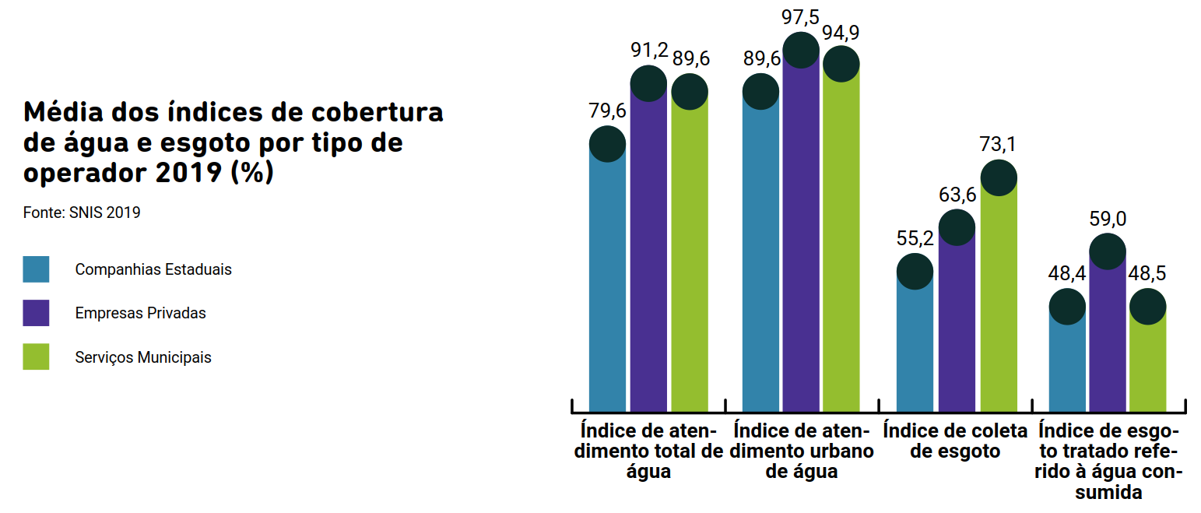
Trata Brasil | Abcon

Slide 21
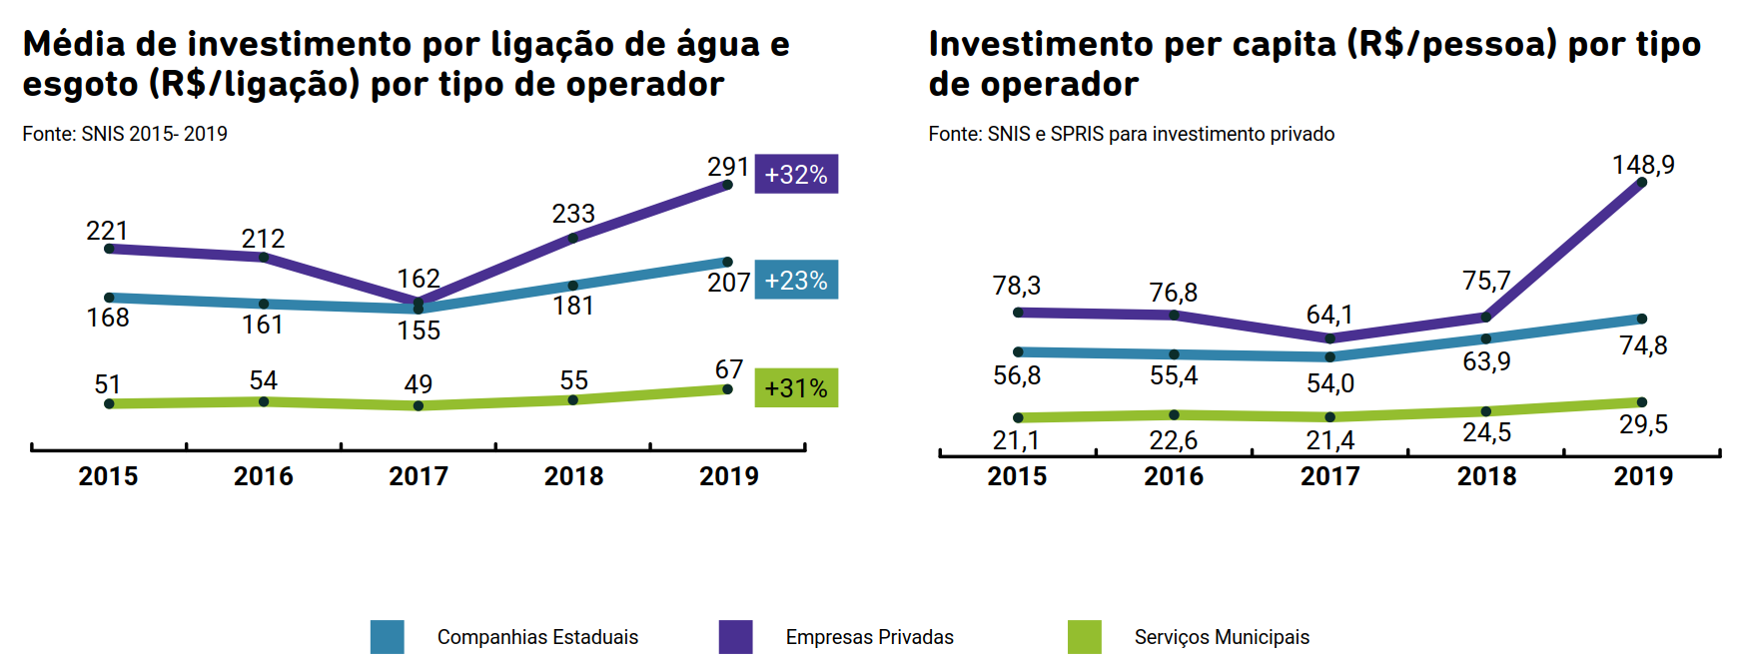
Trata Brasil | Abcon

Slide 22
NOVO MARCO DO SANEAMENTO
(Lei n.º 14.026/2020)
Rompe com a lógica do Planasa;
Visa à atração de capital privado;
Regionalização da atividade (ganhos de escala);
Busca aumento da segurança jurídica (eg. formalização de contratos de programa);
Determina a necessidade de prévia licitação nas novas contratações;
Insere a competição na prestação dos serviços (ex ante);
Assegura a conformação de estruturas híbridas apesar do monopólio natural.

Slide 23
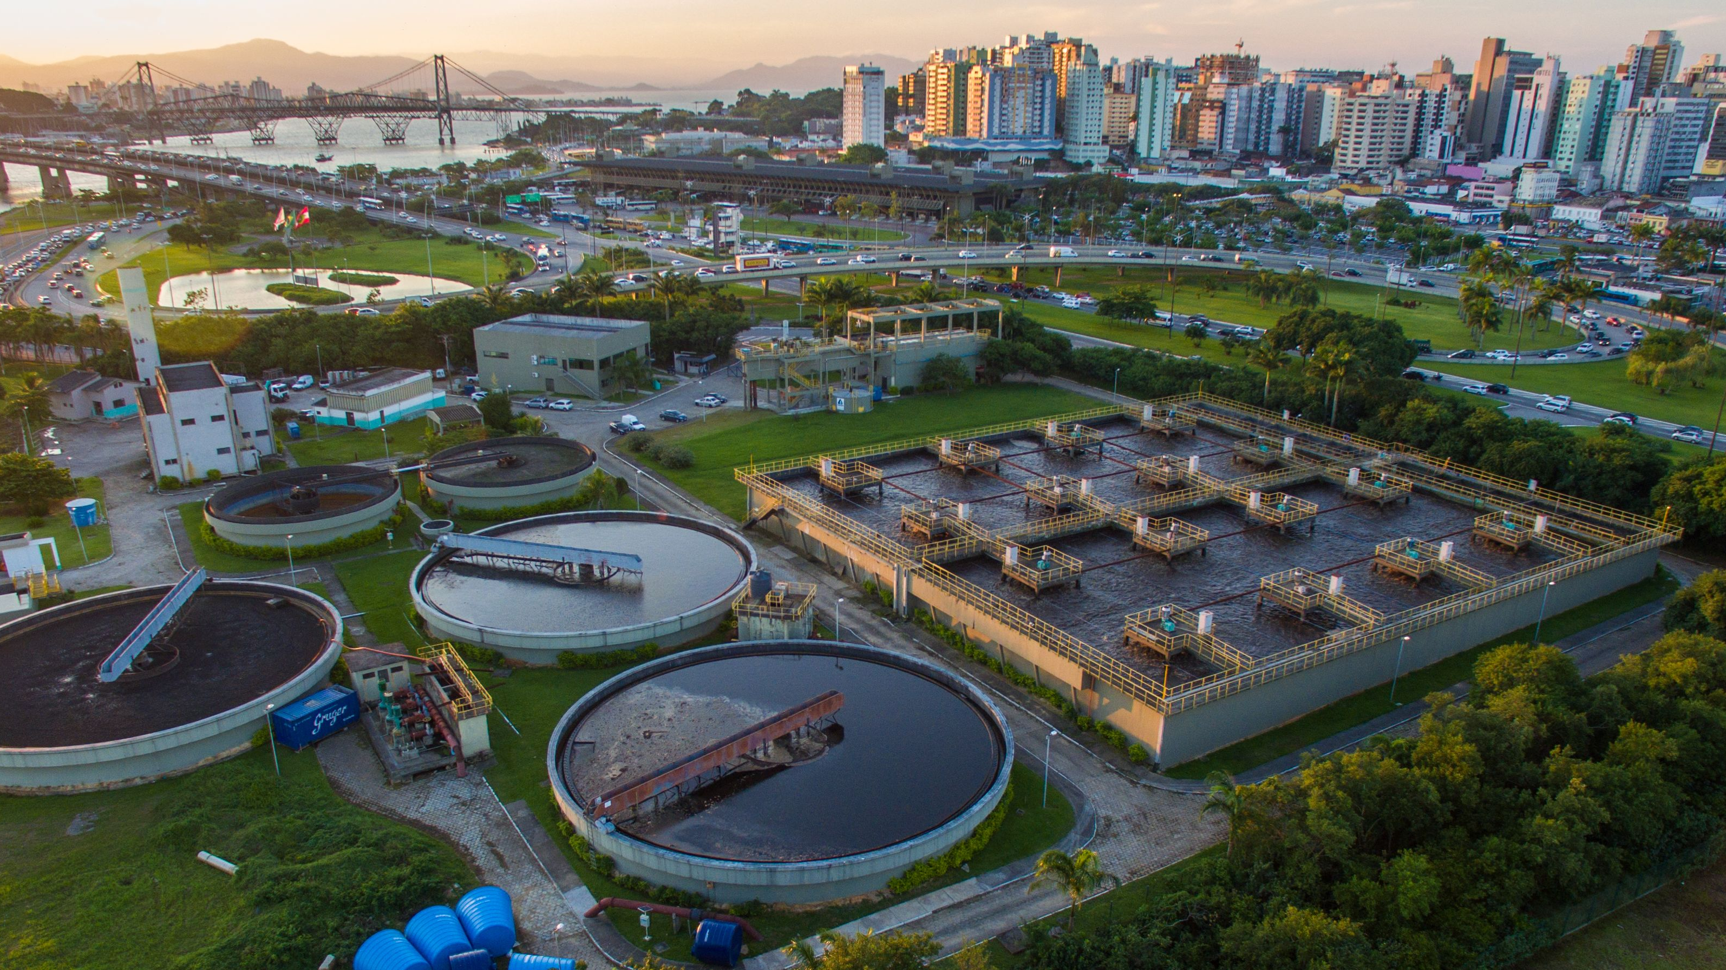
DIFERENTES MODELOS:
EXEMPLOS

Slide 24
MANUTENÇÃO INTEGRAL DO PRESTADOR ESTADUAL
Manutenção dos contratos de programa e do prestador estadual exercendo todas as funções
Exemplos (ainda que participação privada esteja em discussão/preparação): MG, GO, MA, AC, SC, BA, AM, DF, outros.
IBGE

Slide 25
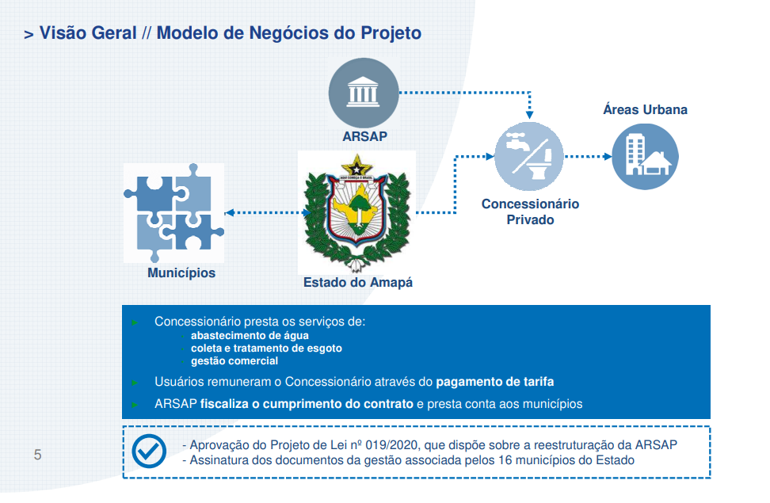
CONCESSÃO AMAPÁ
IBGE

Slide 26
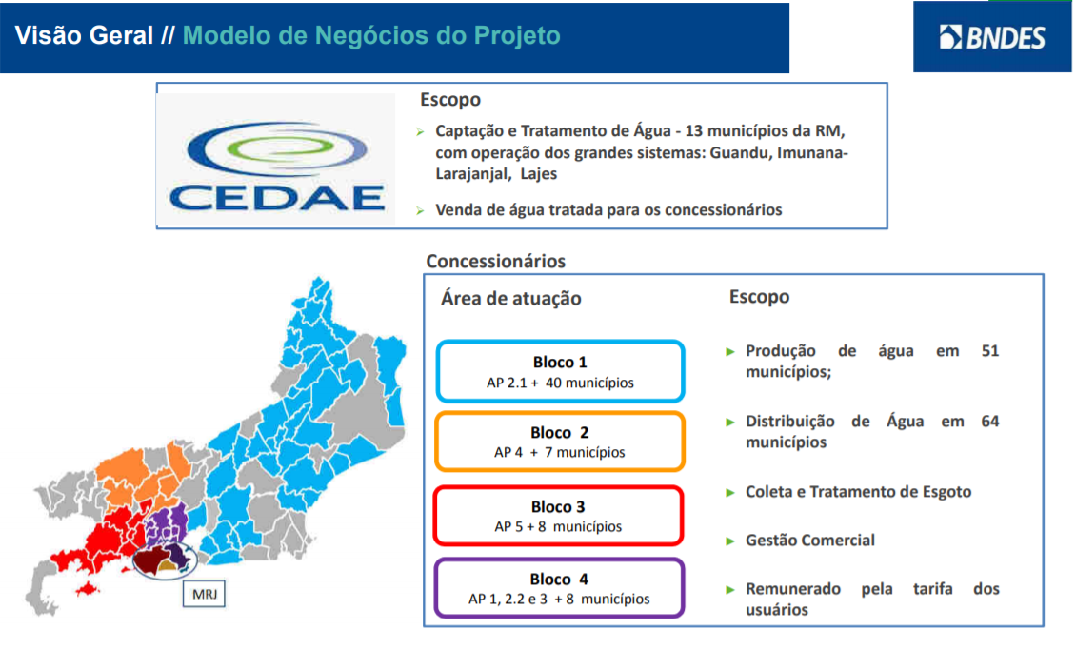
CONCESSÃO DA REGIÃO METROPOLITANA DO RJ
IBGE

Slide 27
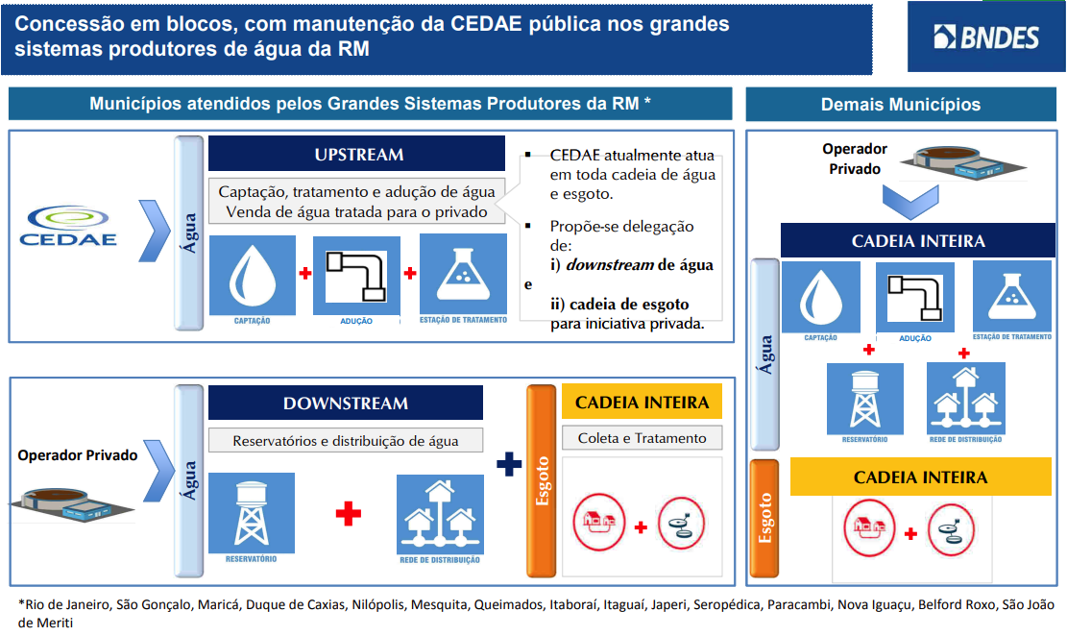
CONCESSÃO DA REGIÃO METROPOLITANA DO RJ
IBGE

Slide 28
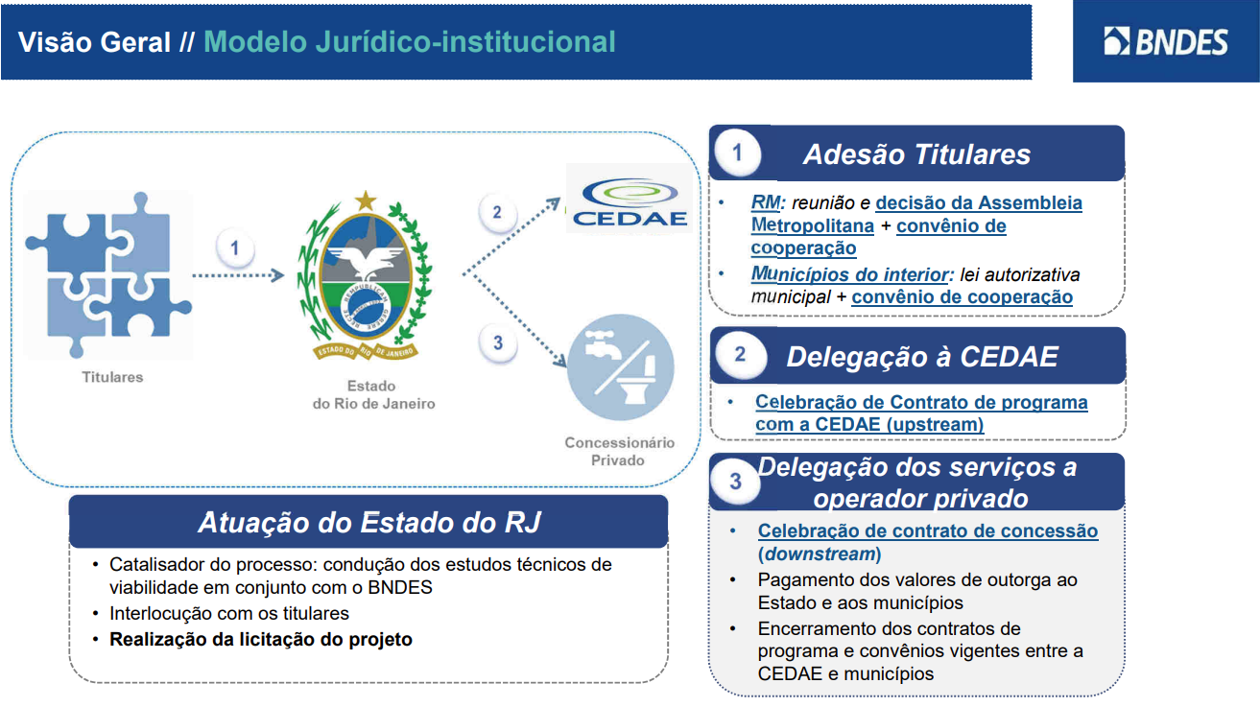
CONCESSÃO DA REGIÃO METROPOLITANA DO RJ
IBGE

Slide 29
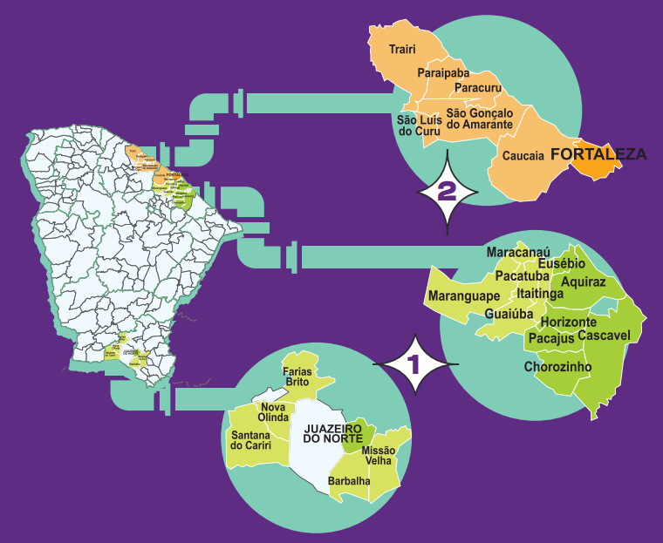
PPP CAGECE AMAPÁ

Slide 30
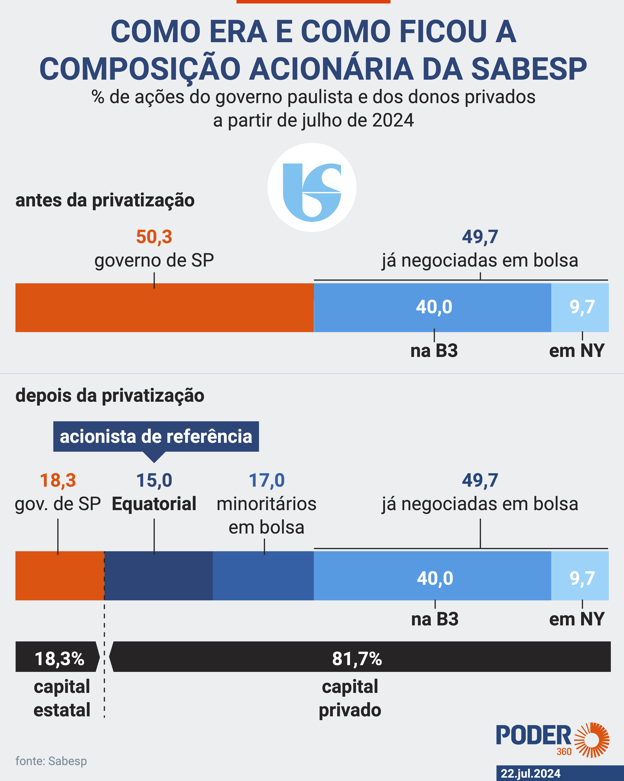
PARTICIPAÇÃO PRIVADA NA ESTATAL: SABESP

Slide 31
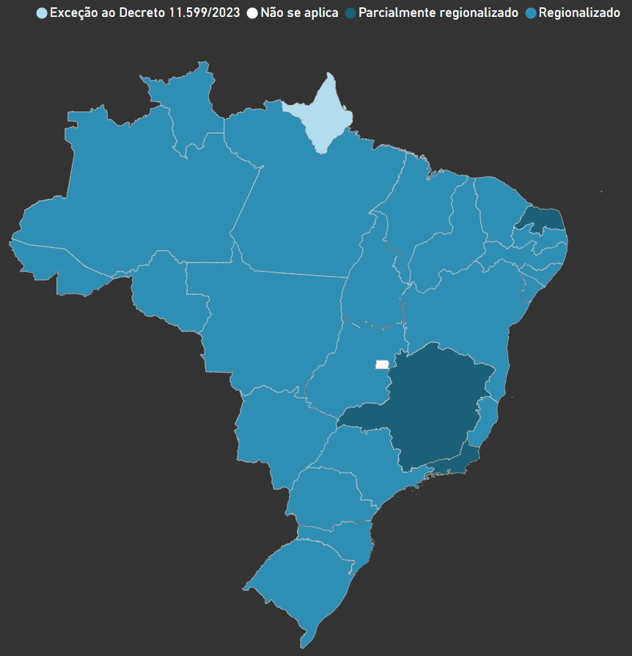

Slide 32
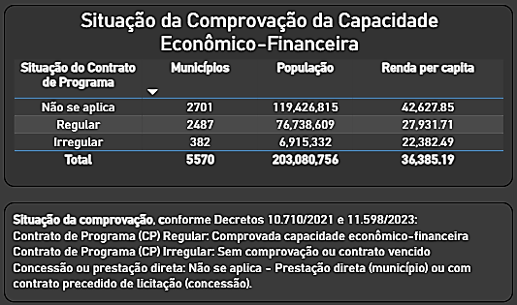

Slide 33

DESAFIOS PARA A REGIONALIZAÇÃO

Slide 34
DESAFIOS PARA A REGIONALIZAÇÃO
Conflitos entre universalização e preservação do prestador estatal
Adequada modelagem jurídica e econômico-financeira
  Acesso a recursos federais quando houver inviabilidade mesmo com a regionalização
Conflitos interfederativos (titularidade e autonomia municipal vs. atração de competências pelo Estado em microrregiões e regiões metropolitanas) –
  Resistência municipal
  Governança interfederativa
Judicialização e falta de segurança jurídica em concessões regionalizadas
Preservação dos contratos antecedidos por licitação
  Garantia de acesso a recursos federais em concessões municipais não regionalizadas e por questões que escapam do poder dos prestadores (eg. planos municipais e regionais de saneamento observância das normas de referência etc.)
Segurança Jurídica para incorporação de novos municípios em projetos licitados

Slide 35




OBRIGADO
GABRIEL JAMUR GOMES
+55 (41) 99681-1319
gabriel@xvbm.com.br
saneamentobasico.net
Todos os gráficos e dados estão no material de apoio, sendo ali indicados os respectivos autores.
Imagens obtidas de bancos públicos e internet.
Estrutura, conteúdo da aula e apresentação desenvolvidos pelo Professor, observar direitos autorais.

Slide 36


